Slide 1


总 复 习

Slide 2


知识点：
1.事件之间的关系和运算
2.概率、条件概率的定义和性质（包括独立性）
3.古典概型，几何概型，n次独立试验概型
4.全概公式，贝叶斯公式
题型：

Slide 3
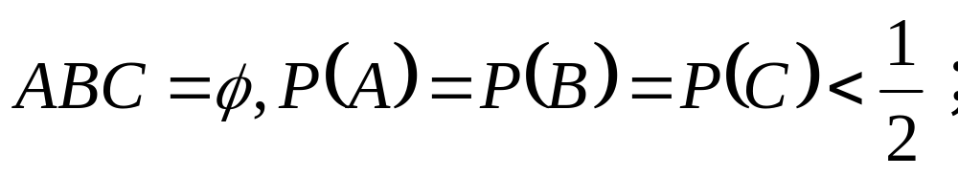
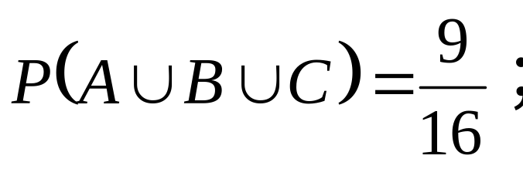
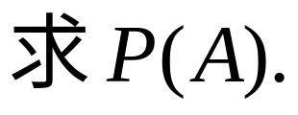
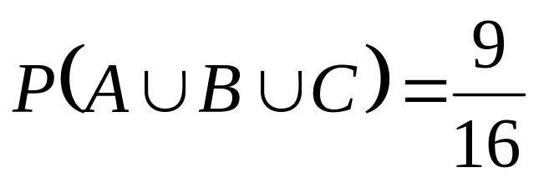
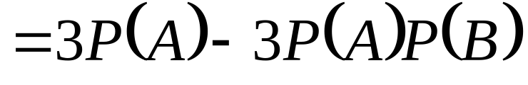
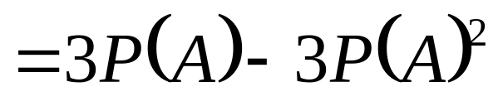
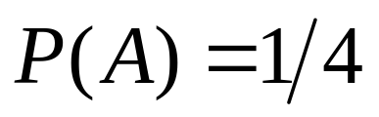
1.事件之间的关系和运算
2.概率、条件概率的定义和性质
例1.设两两独立的三事件A,B,C满足
（期末自测2，第一题）
解：

Slide 4

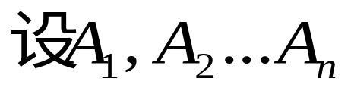
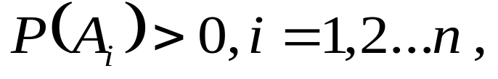
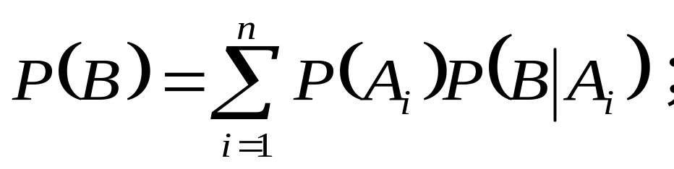
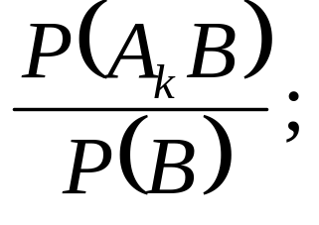
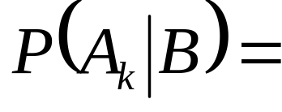
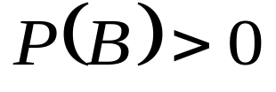
（难）
是样本空间 S 的一个剖分，如果
例2.（期末自测3，第三题）有a,b,c三个盒子，a盒中1白2红球，b盒中2白1红球，c盒中3白3红球，掷骰子决定选盒，出现1,2,3
选a，出现4点选b，出现5，6选c。在选出的盒中任选一球，若是白球，求此球来自a盒的概率。
（期末自测3，第三题）

Slide 5
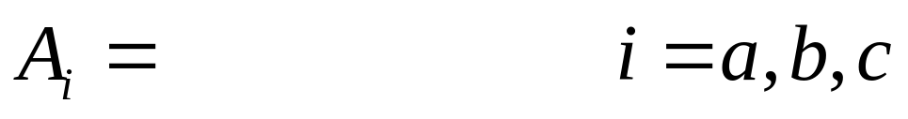
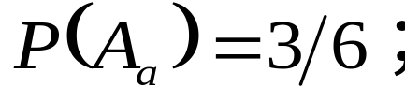
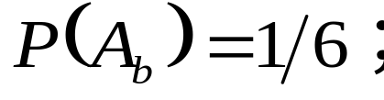
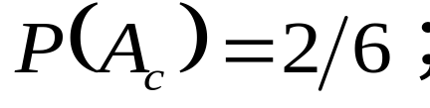
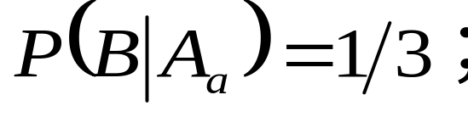
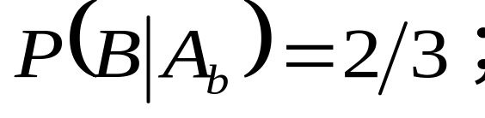
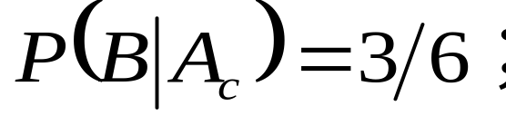
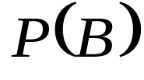
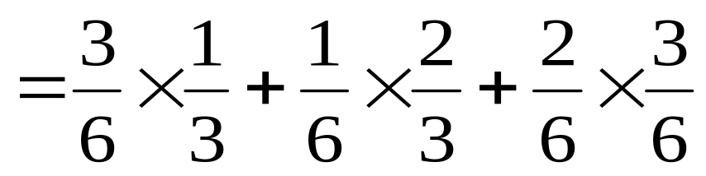
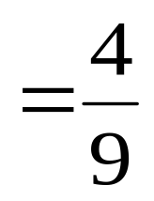
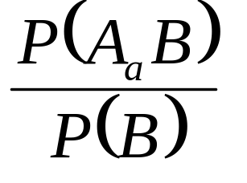
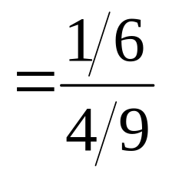
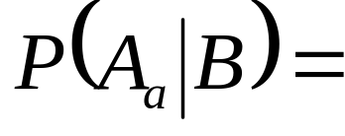
解：设 （选中a,b,c盒）
；B=(所取球是白球)

Slide 6


知识点：
1.常用分布定义，性质，期望，方差
2.正态分布概率计算
3.已知X的分布密度、分布列
分布函数；
归一性求系数
4.已知X的分布，求Y=g(X)的分布
题型：

Slide 7

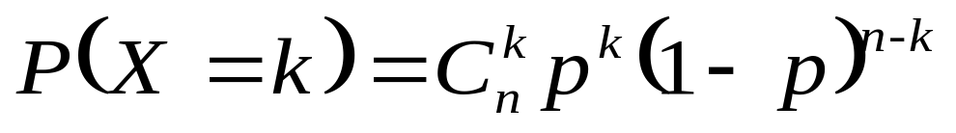
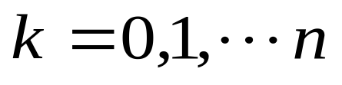
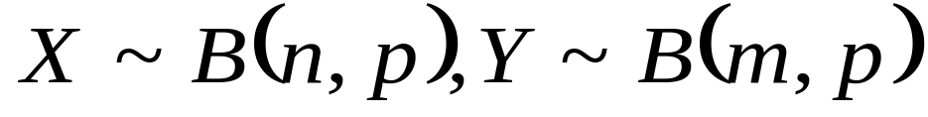
相互独立
相互独立

Slide 8
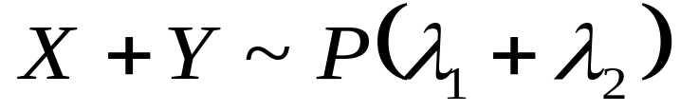
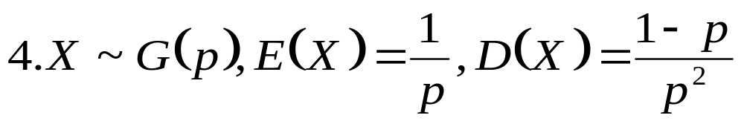


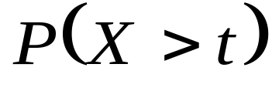
相互独立
无记忆性：

Slide 9
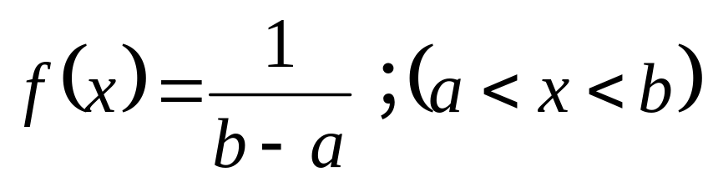
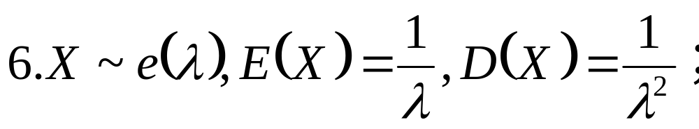
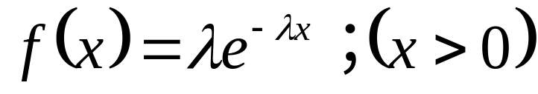
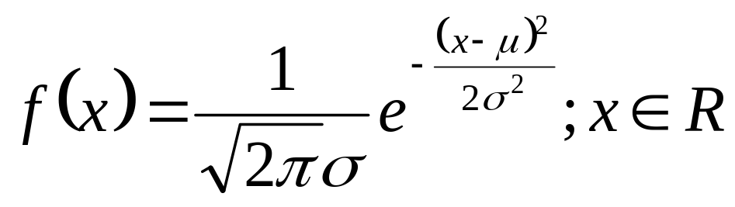
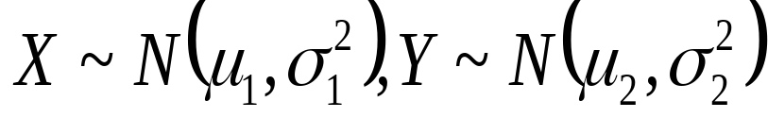
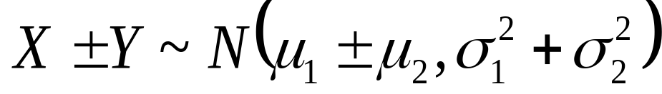
无记忆性：
相互独立

Slide 10
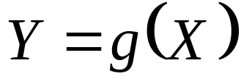
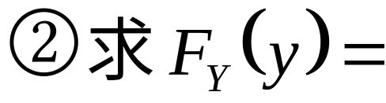
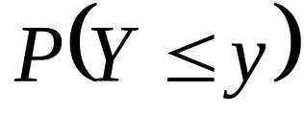
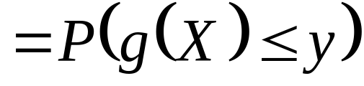
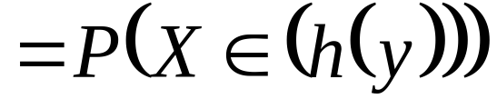
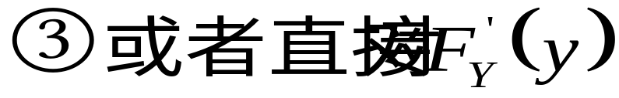
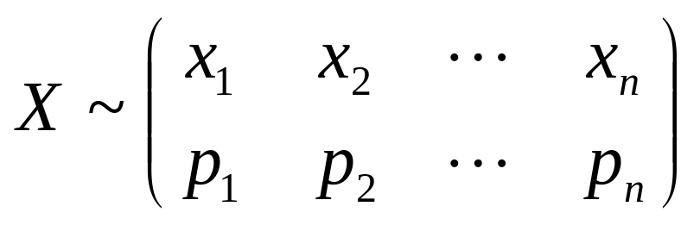
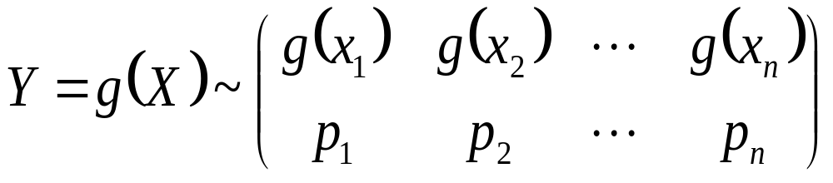


连续型：① 由X的取值范围及 确定Y的取值范围。
离散型：

Slide 11
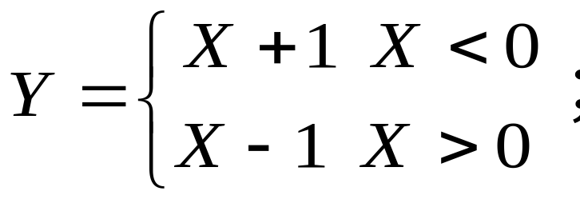
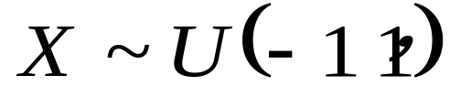


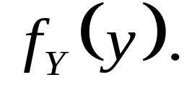


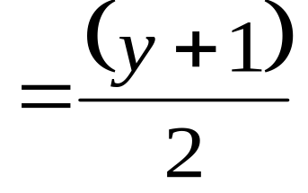









例3.已知随机变量 ，令
求 Y 的密度函数
解：由 -1<x< 1 知 -1 <y< 1 ； 当 -1 <y< 0 时（ 0 <x< 1）
当 0 ≤ y < 1时
（ -1<x≤ 0）
（期末自测5，第三题）

Slide 12





































例4. 设随机变量 ，求 的密度。

Slide 13

知识点：
1. 联合分布的定义和性质
2.边际分布的定义和性质
3.条件分布及独立性
4.有实际背景的二维分布
题型：

Slide 14













例5.1设随机变量(X,Y)的联合密度为
求 ① 条件密度函数
② X,Y是否独立？
解：
X,Y不独立
（期末自测1，第五题）

Slide 15














先求上面的积分再求导数，得到Z的密度

Slide 16











例6.1设随机变量(X,Y)的联合密度为
试求：① Z=X+Y的密度，②
（期末自测5，第三题）
解：

Slide 17










6.2 已知(X,Y )的联合分布列为
(1) 求 的分布列；(2) 证明 Z 与 Y 独立。
解：(1) 由X,Y 的取值以及Z=X-Y知 Z 的取值为

Slide 18













(2) 证明：
Z与Y独立

Slide 19











①已知(X,Y)的分布函数为F(x,y)，Z=max(X,Y)
X与Y独立
X与Y独立同分布，分布函数为
①已知(X,Y)的分布函数为F(x,y)，Z=min(X,Y)
X与Y独立
X与Y独立同分布，分布函数为

Slide 20










例7.1设随机变量X,Y相互独立，且都服从参数为p=1/3的“0-1”分布，求
max(X,Y)的分布列。
（期末自测1,第四题2）
解：
例7.2设随机变量X,Y相互独立，X~e(α)，Y~e(β)，求Z=min(X,Y)的密度。

Slide 21

知识点：
1. 期望定义和性质
2.方差的定义和性质
3.协方差的定义和性质
4.相关系数的定义和性质
5.常用分布的期望和方差
6.线性相关与相互独立
7.二维正态分布的协方差和相关系数
题型：

Slide 22












例8.设随机变量X,Y相互独立，
（期末自测4，第八题）
证明：
X,Y相互独立，

Slide 23





知识点：
总体X（分布不限）期望EX=μ存在，抽样得
1.由大数定律有：
2.由中心极限定理有：
题型：
不考

Slide 24

知识点：
1. 统计量的定义
2.统计量分布：卡方分布，t分布，F分布定义性质
3.抽样分布
4.上α分位点
题型：

Slide 25












相互独立
X与Y 独立
（期末自测1,第一题4）
例9.设X~N(0,4)，
且X与Y相互独立，则

Slide 26












知识点：
1.矩估计：（无论离散型连续型）
① 一个参数： 求EX，令
若EX=0求 令
② 两个参数：求EX，
，令
2.极大似然估计：总体分布p(x,α,θ),(离散型p是分布列，连续型是分布密度）

Slide 27









（期末自测4，第十题）
例10.1设 是总体 X 的一个样本，且总体的密度函数为
求C和θ的极大似然估计量。
解：
由似然C越大L(C,θ)越大，但x>C得

Slide 28










例10.2设一袋子中装有黑、白两种球若干，其比例为 θ，θ为未知参数。现有放回的摸出 n 次球，其中摸出黑球的次数为 Y 次。试证明：
为 θ的矩估计。
证明： 设X=1表示摸黑球，
则有总体
设摸出 n 次结果 为
（期末自测2，第十题）

Slide 29








知识点：
1.置信区间定义
①双侧：
② 单侧：

Slide 30










Slide 31
















例11.设来自总体 的容量为15的样本均值为14.6，样本方差为1，
来自总体 的容量为20的样本均值为13.2，样本方差为1.21，
(1.1)求 置信度为0.95的置信下限。
(1.2) 若 可否认为
解：(1.1)
(1.2)
接受原假设

Slide 32












(2.1) 求 置信度为0.95的置信区间；
(2.2) 可否认为 不大于1？
解：(2.1)
（2.2）
接受原假设

Slide 33










(3.1) 在0.05的显著性水平下，可否认为 ？
接受原假设
(3.2) 在0.95的置信水平下，求方差比 的置信区间。

